Slide 1
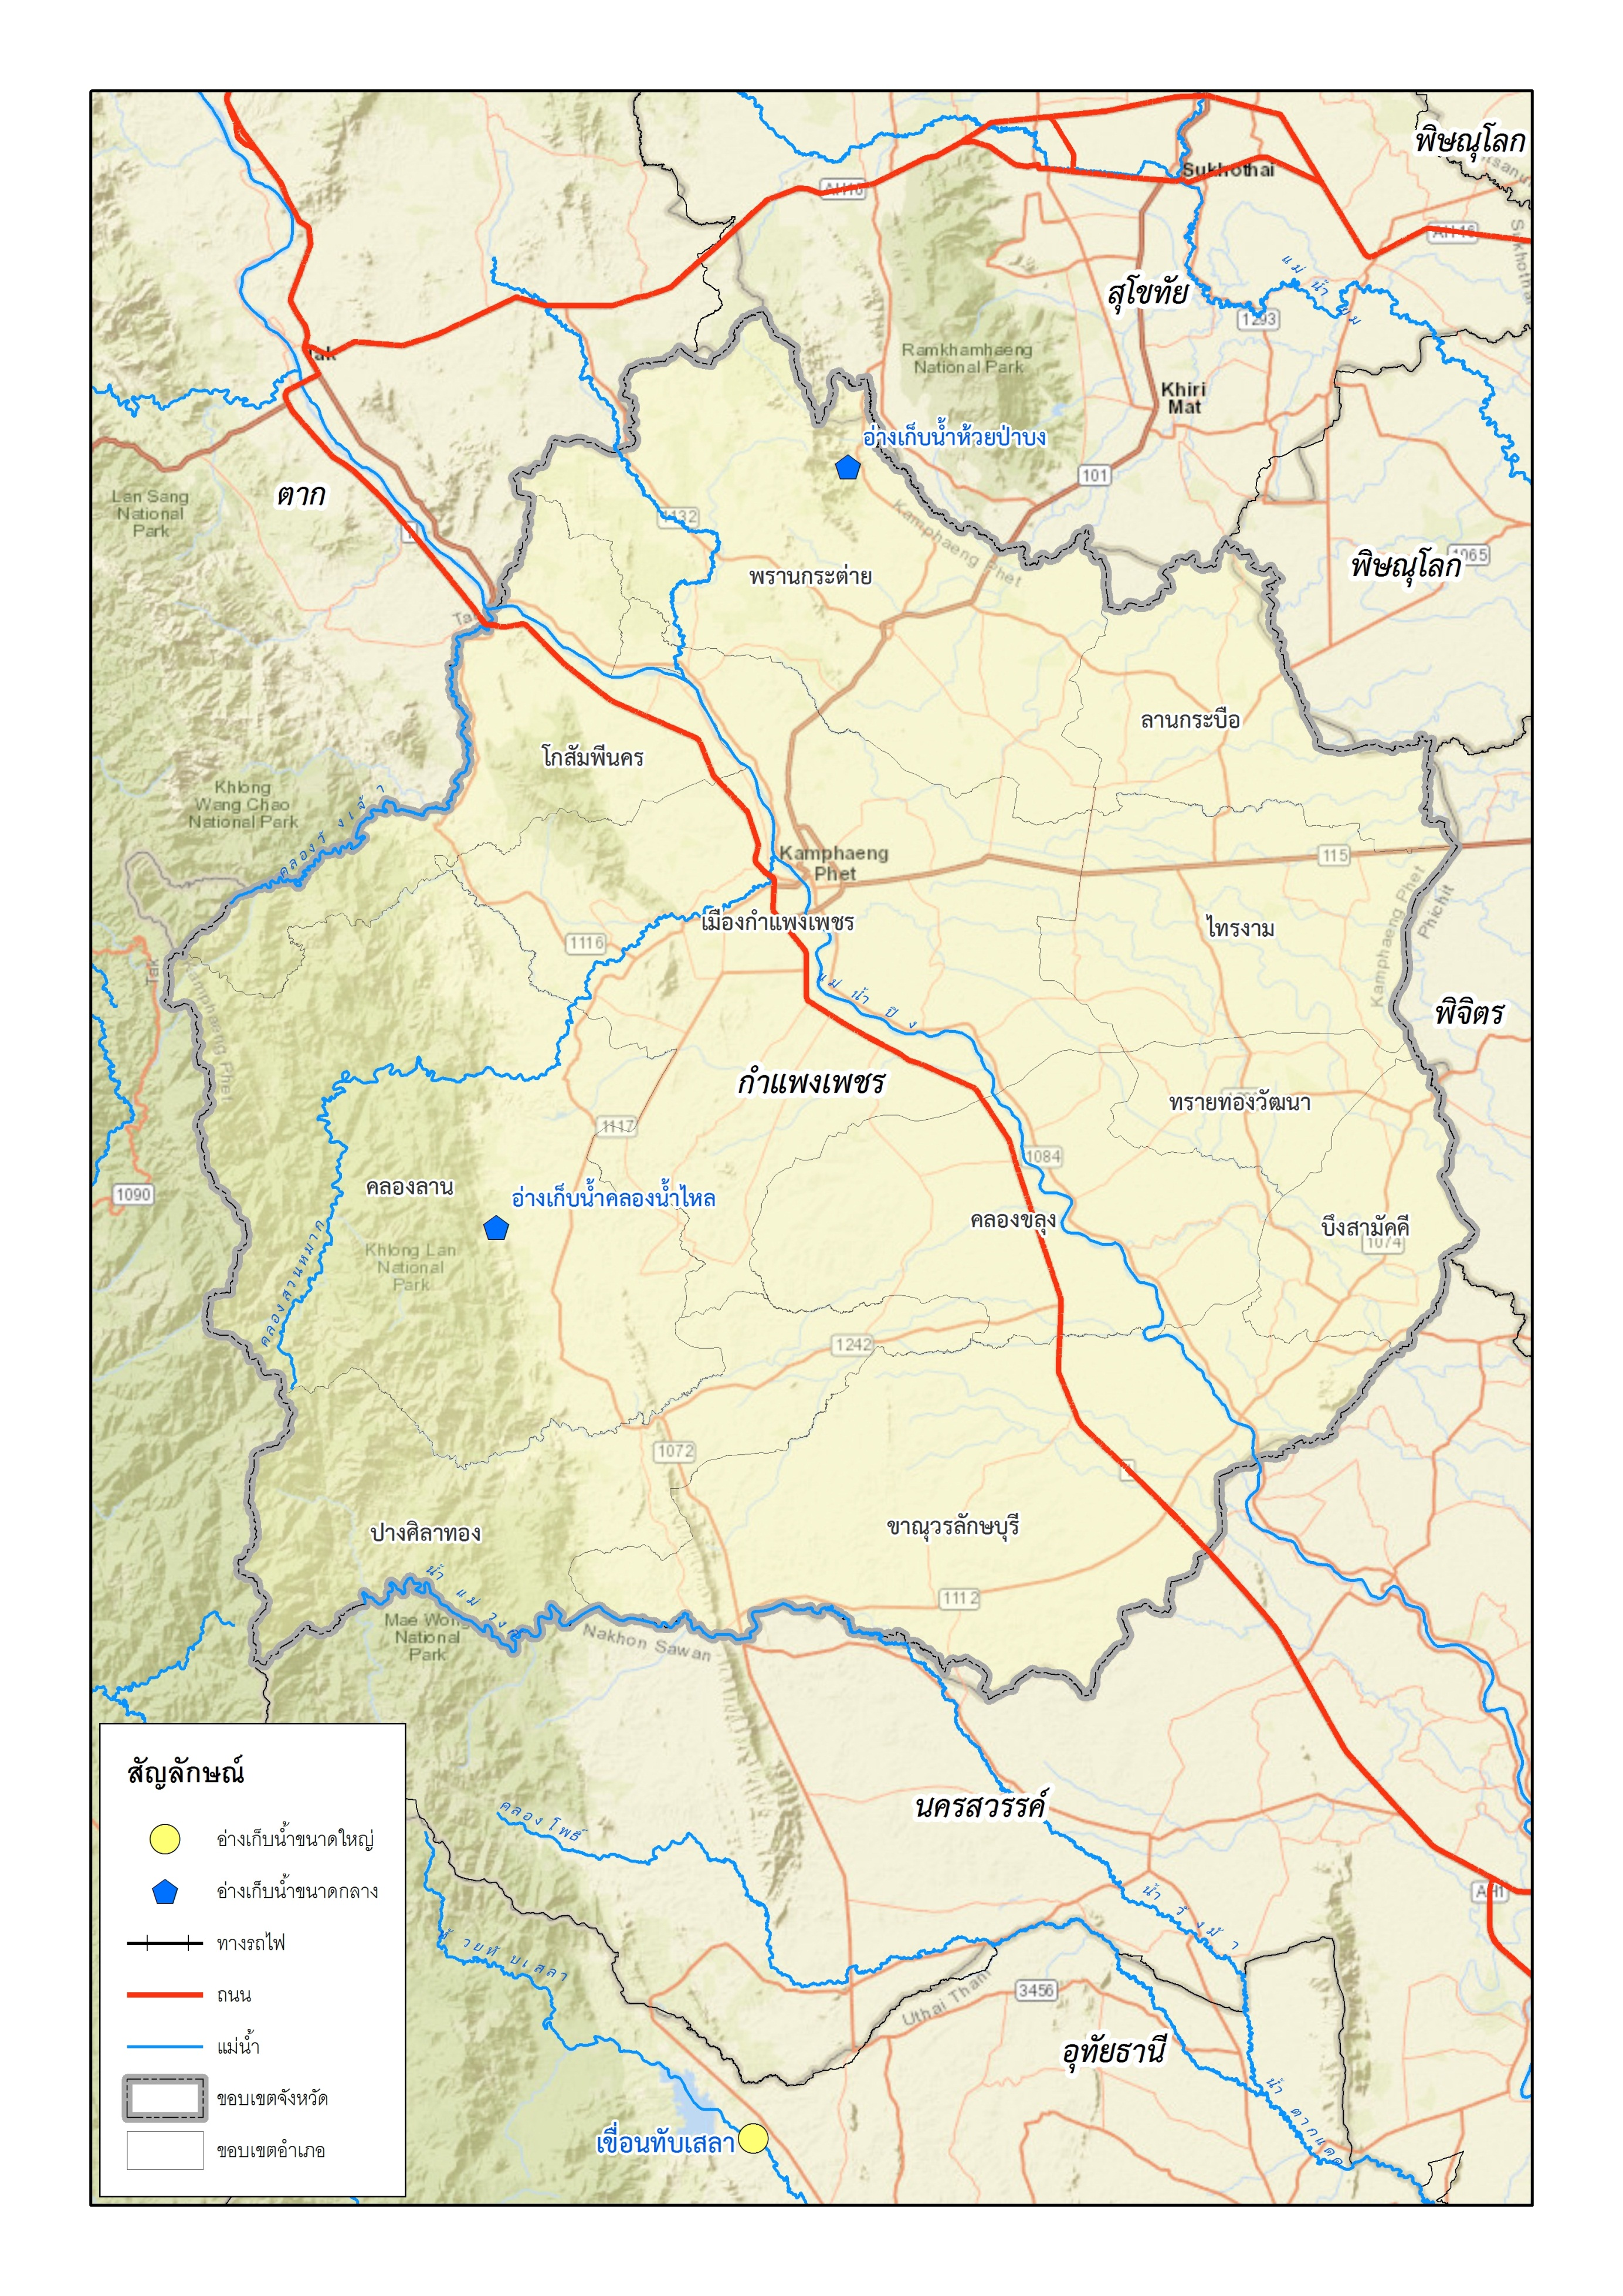
จังหวัดกำแพงเพชร

Slide 2
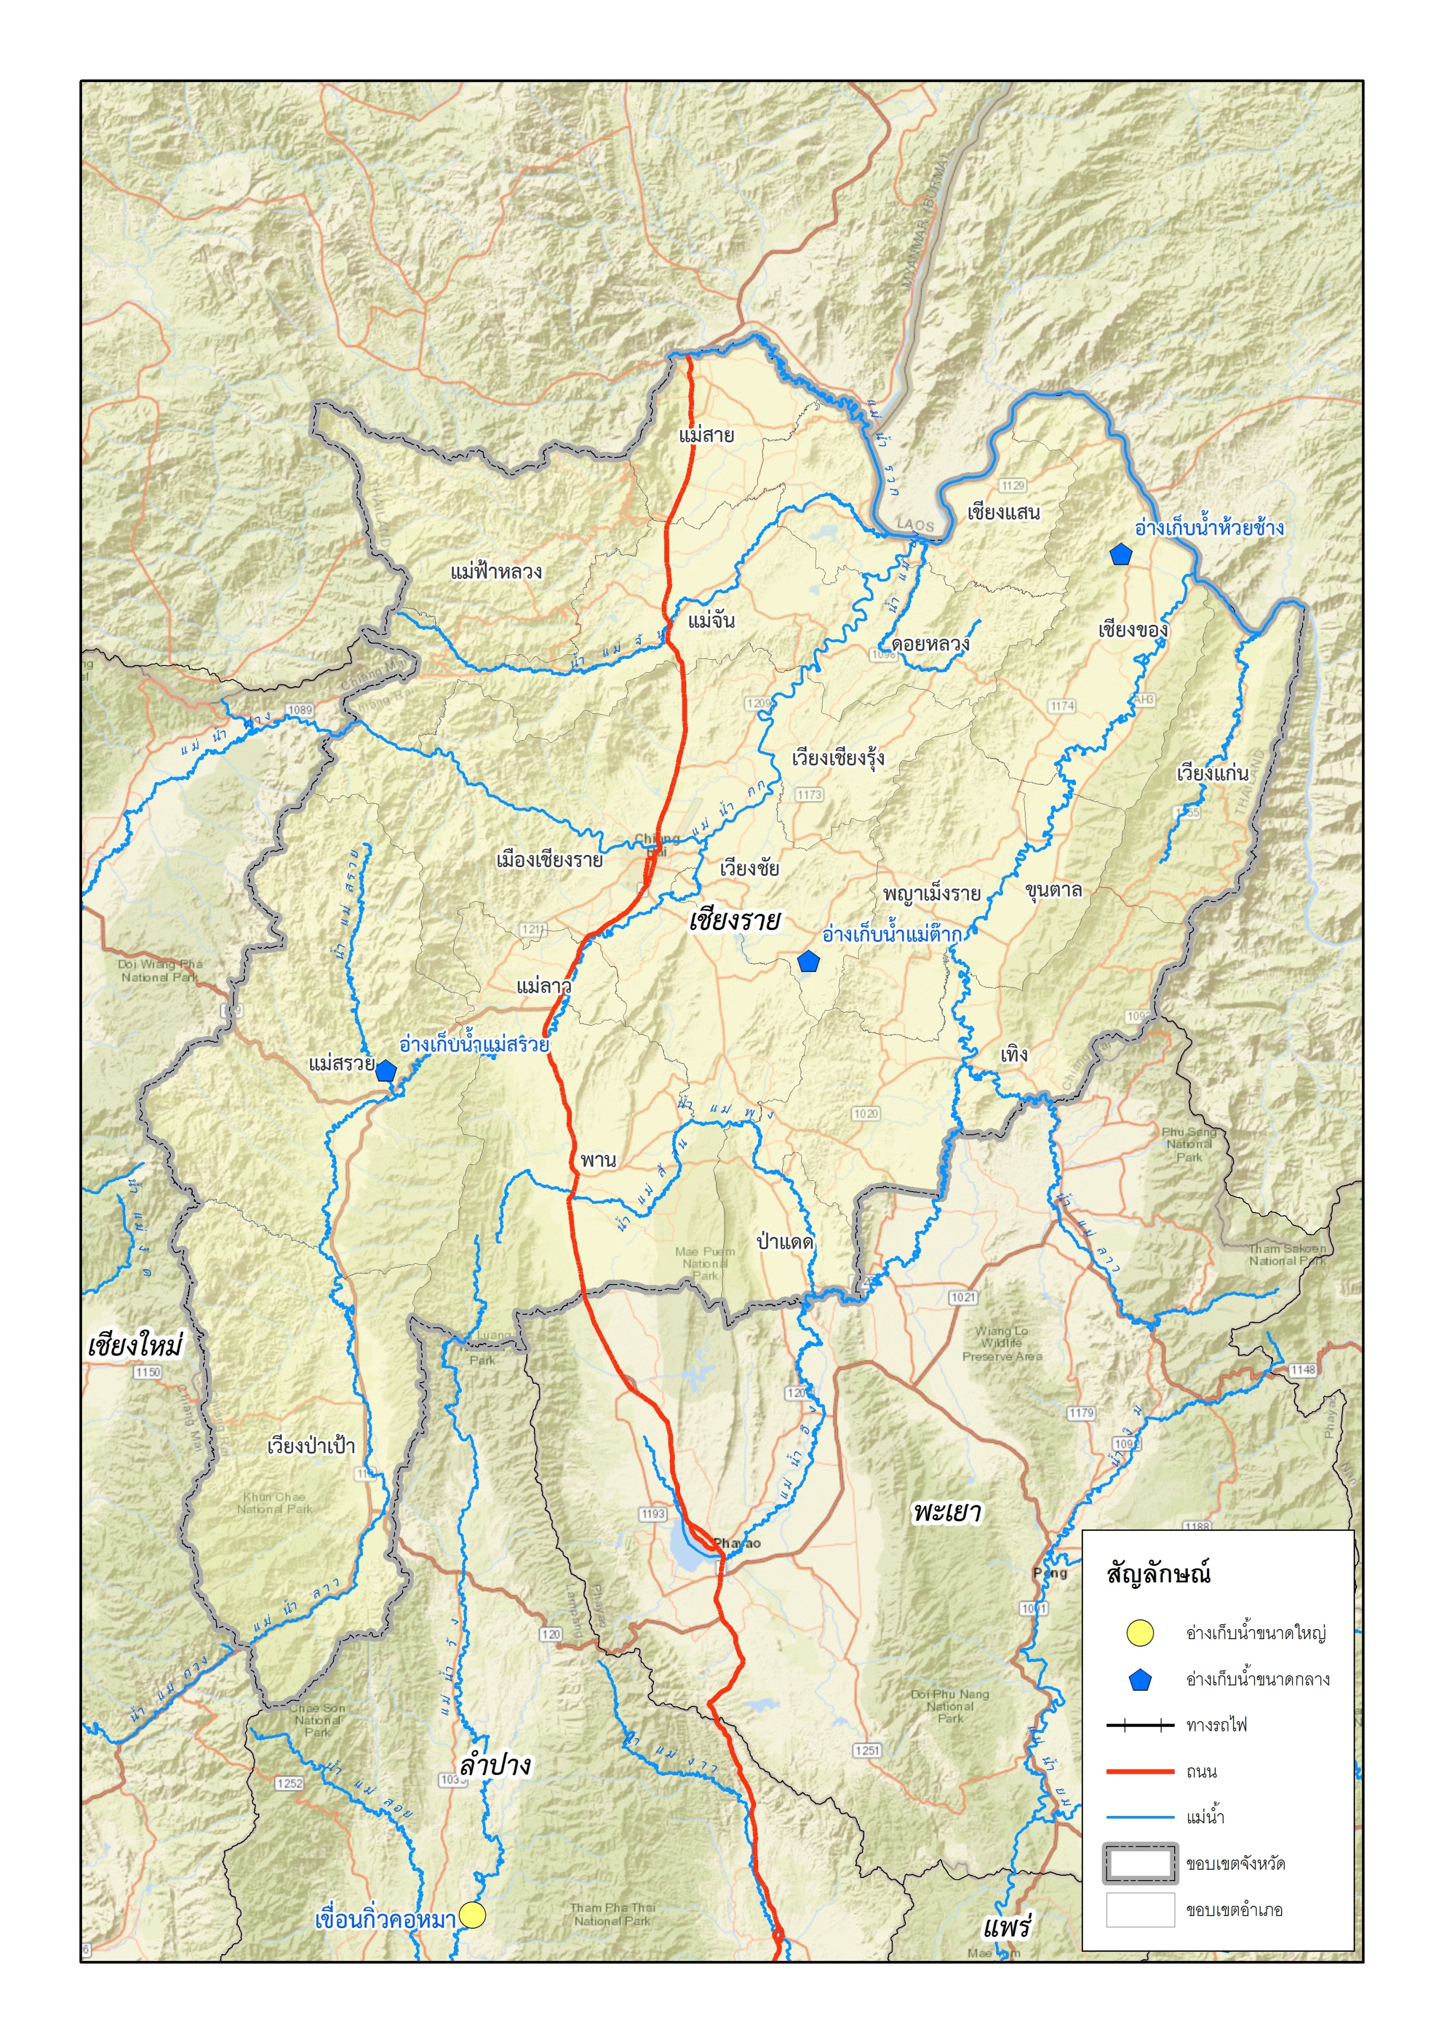
จังหวัดเชียงราย

Slide 3
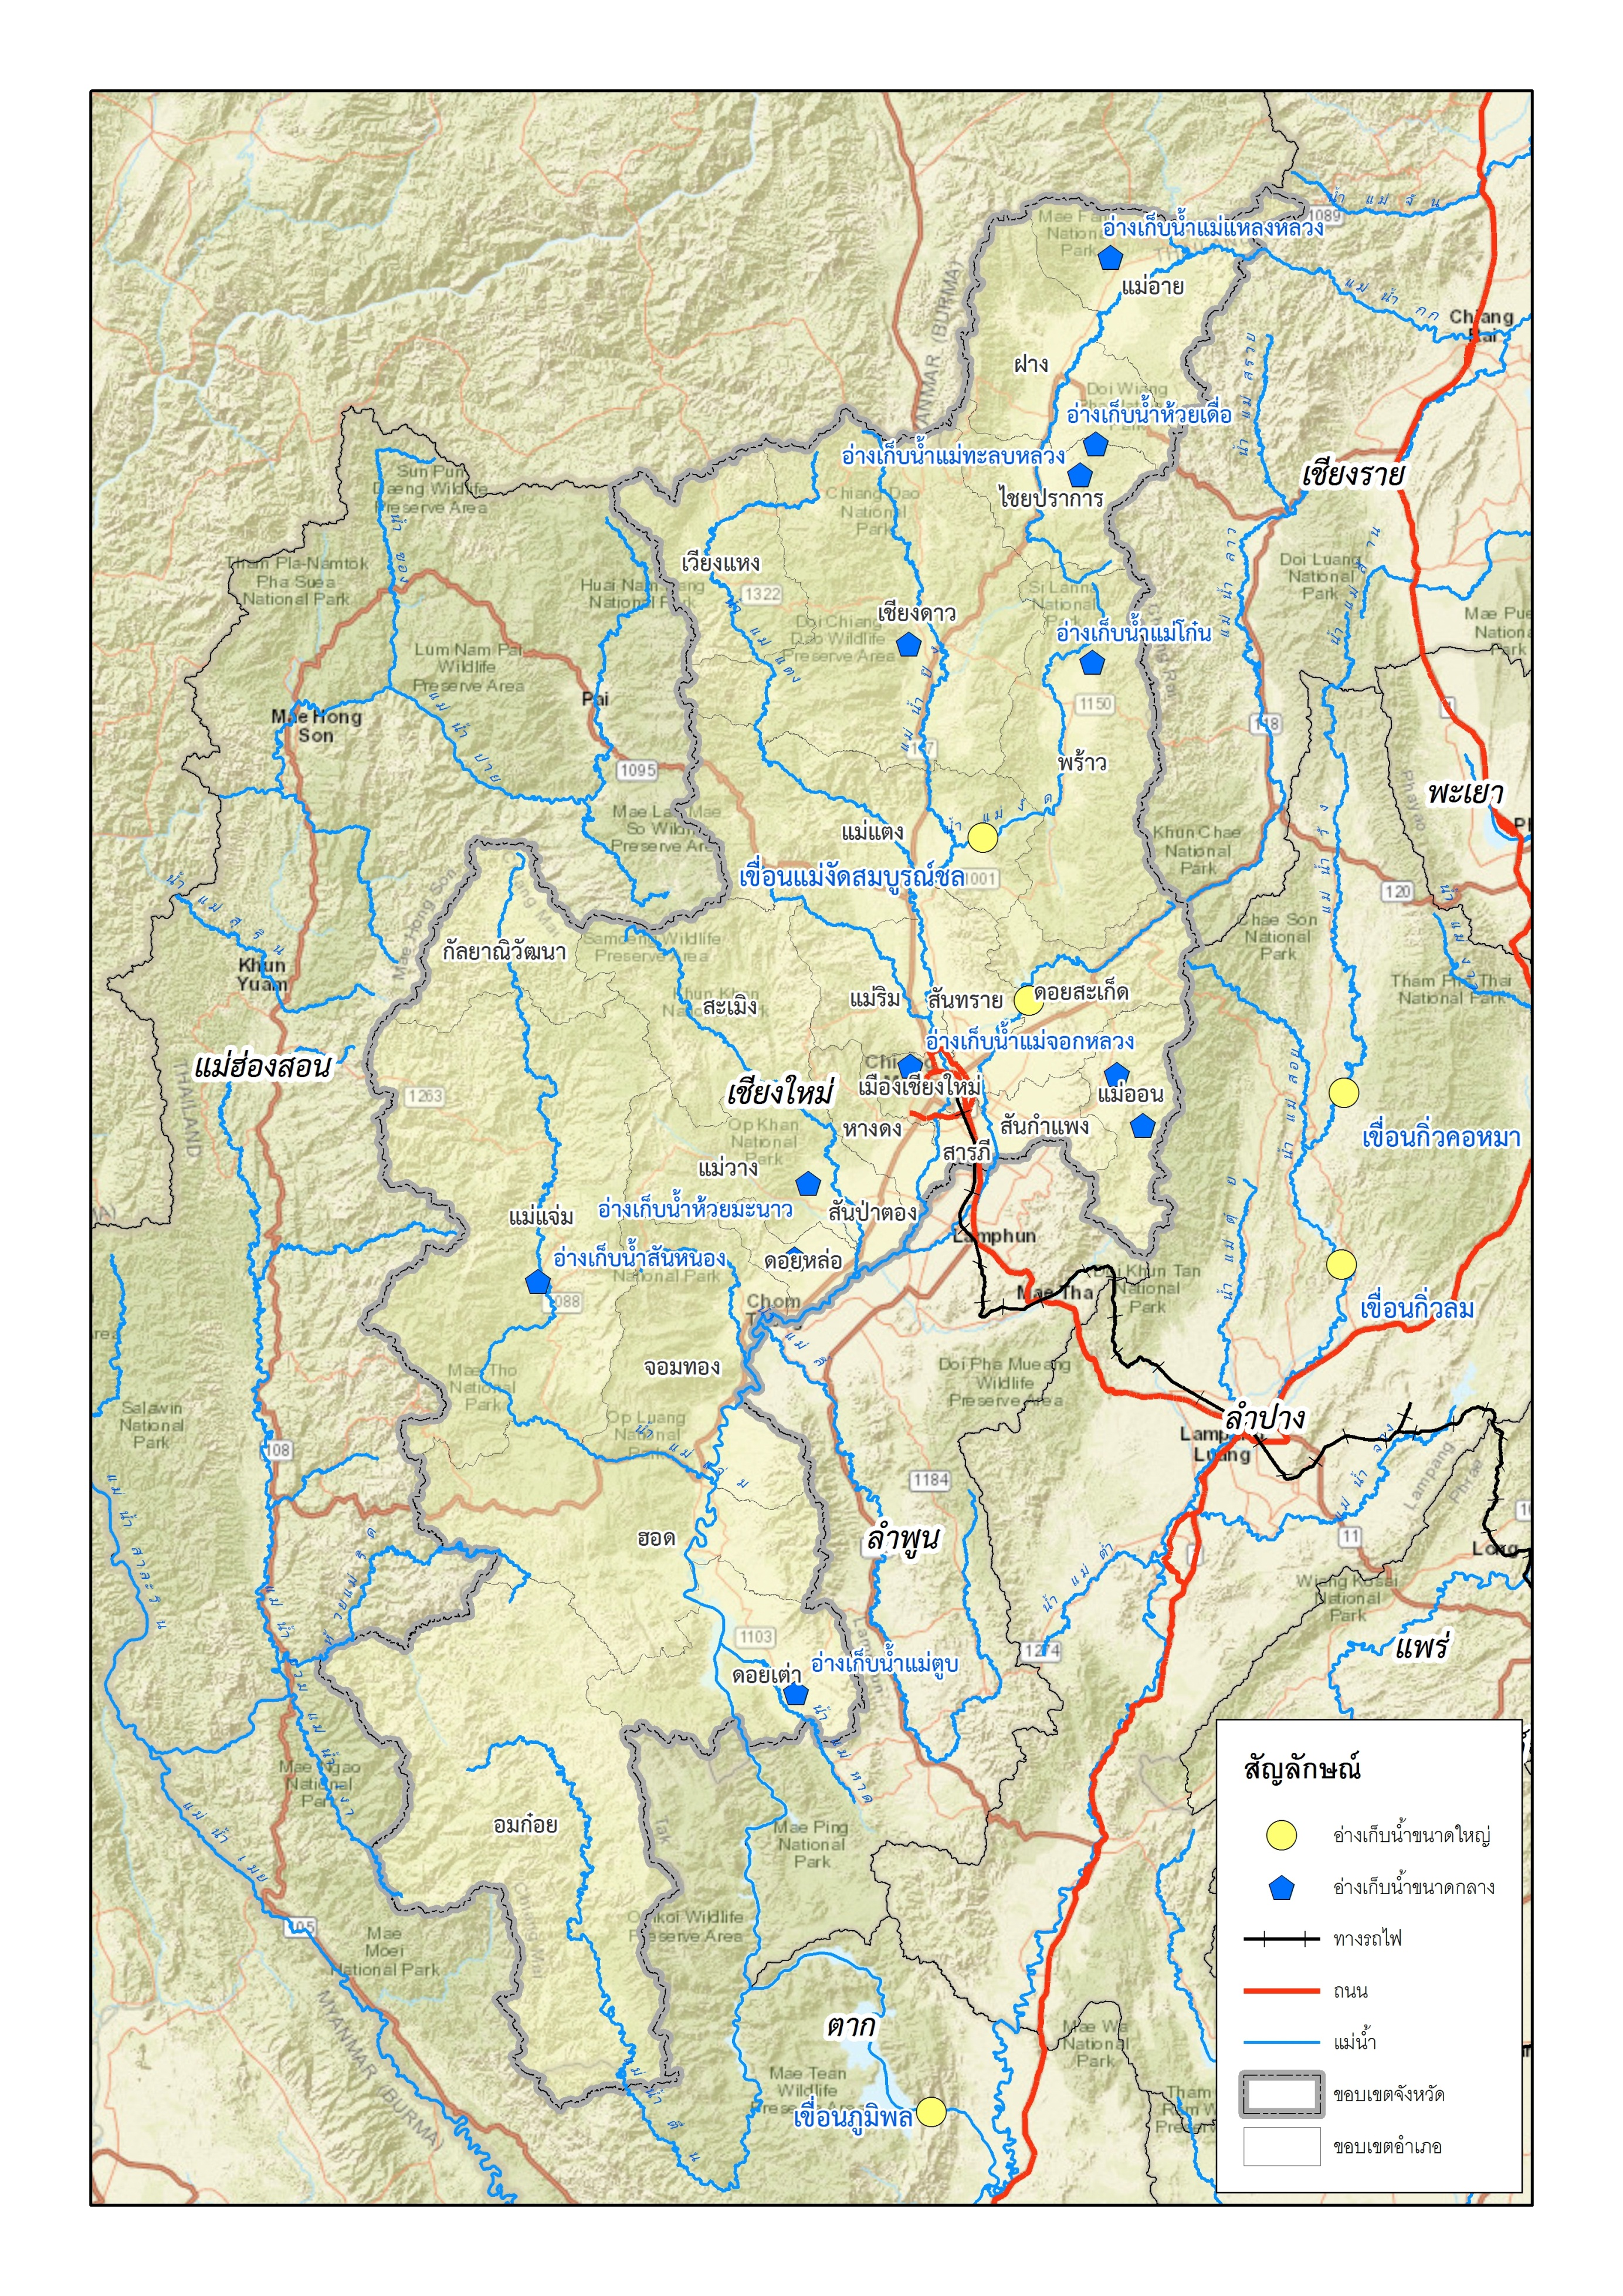
จังหวัดเชียงใหม่

Slide 4
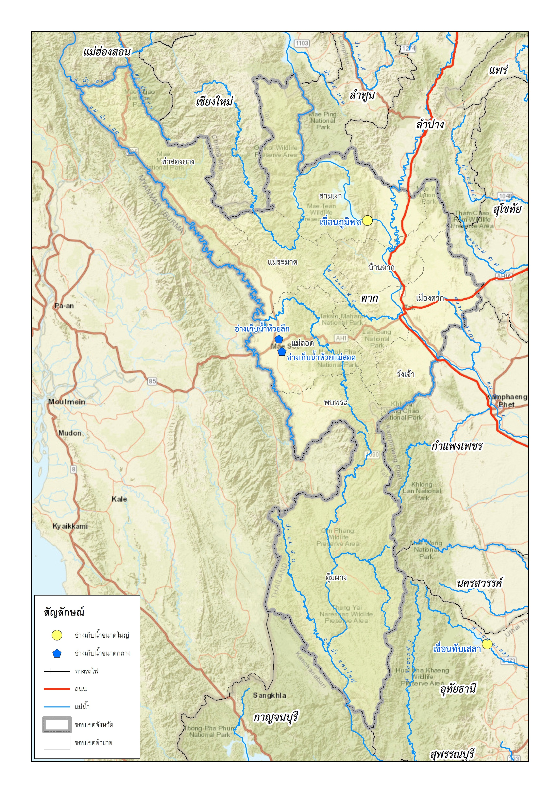
จังหวัดตาก

Slide 5
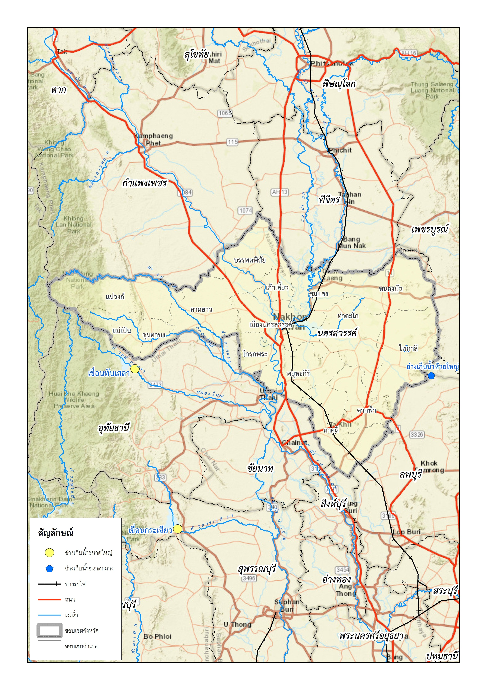
จังหวัดนครสวรรค์

Slide 6
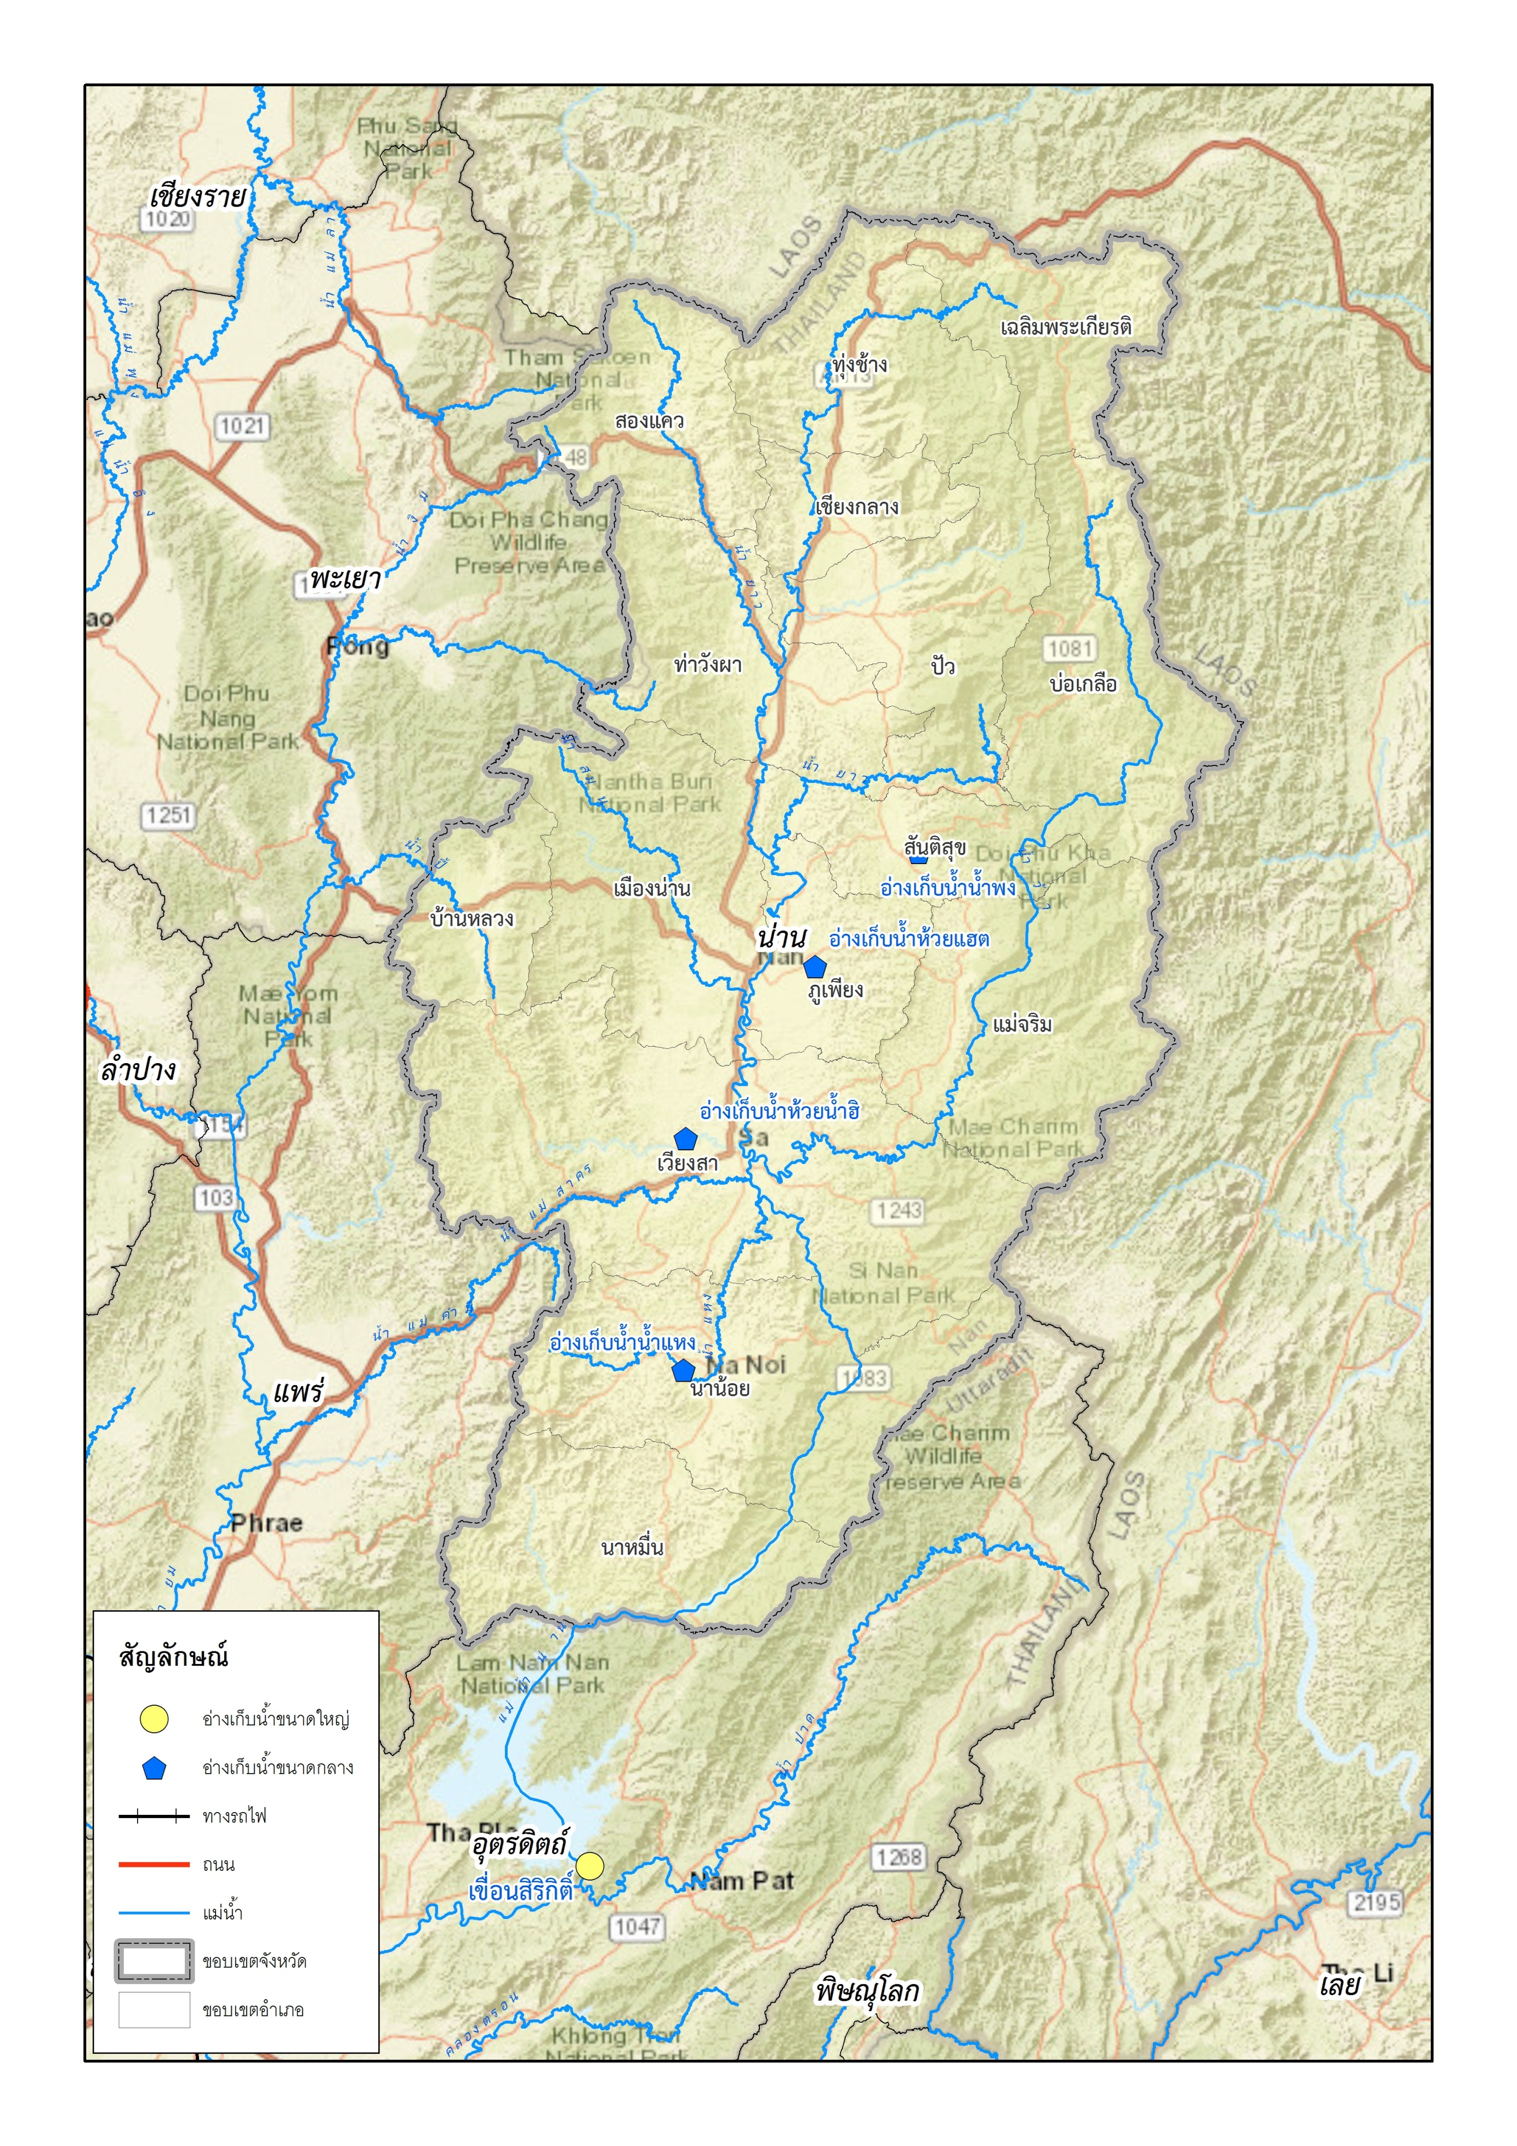
จังหวัดน่าน

Slide 7
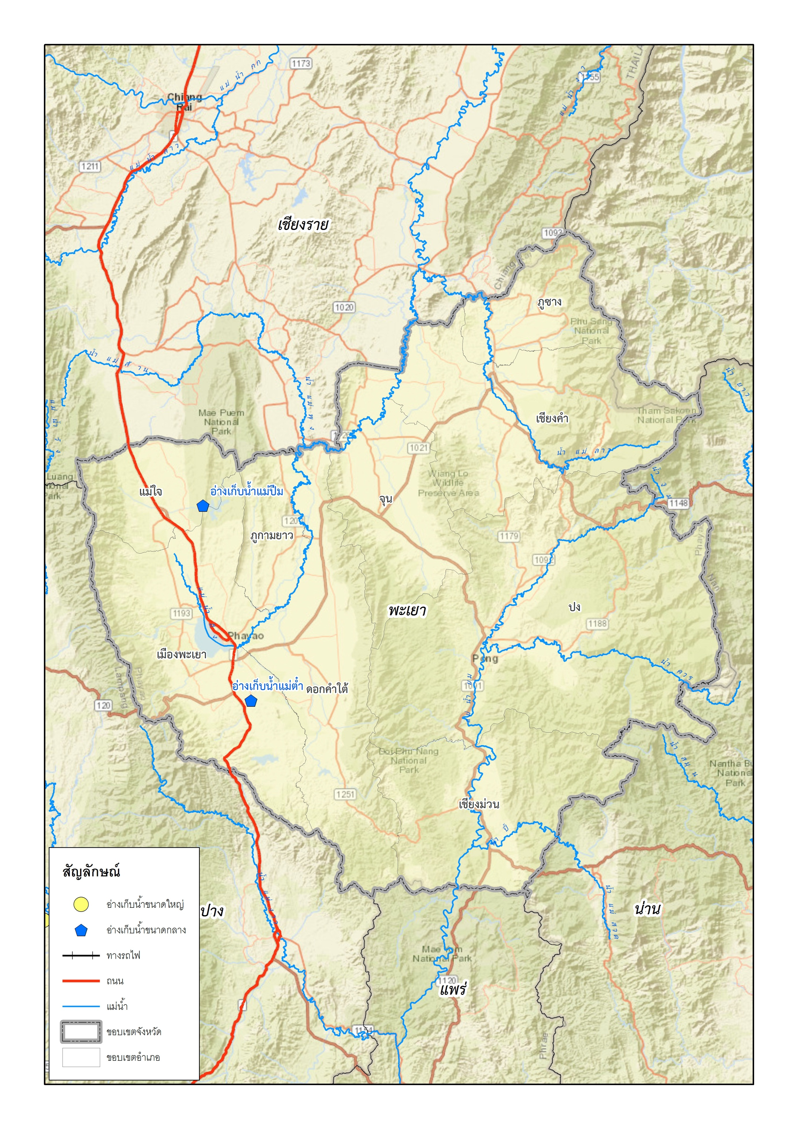
จังหวัดพะเยา

Slide 8
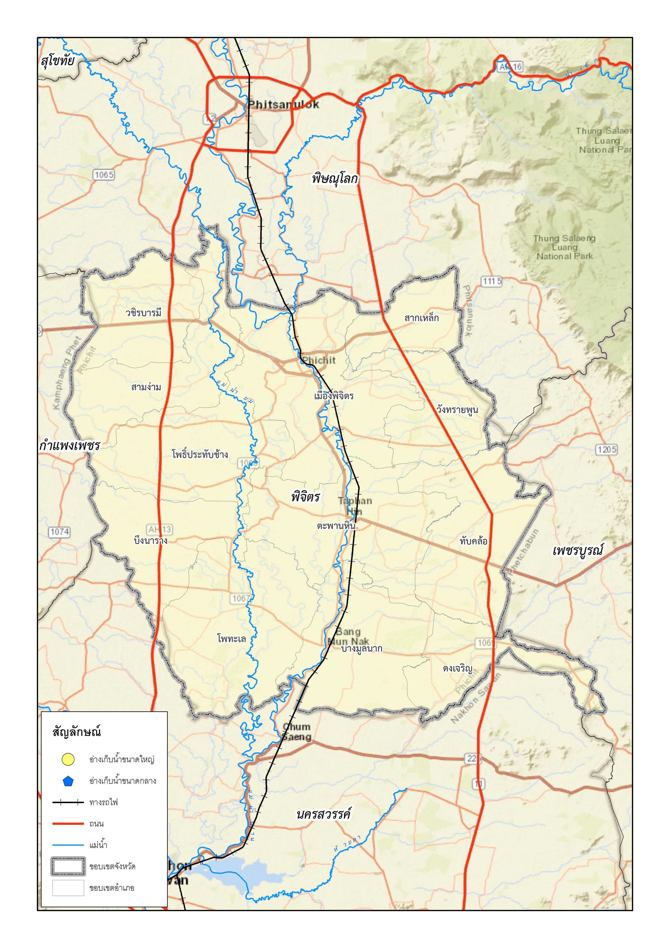
จังหวัดพิจิตร

Slide 9
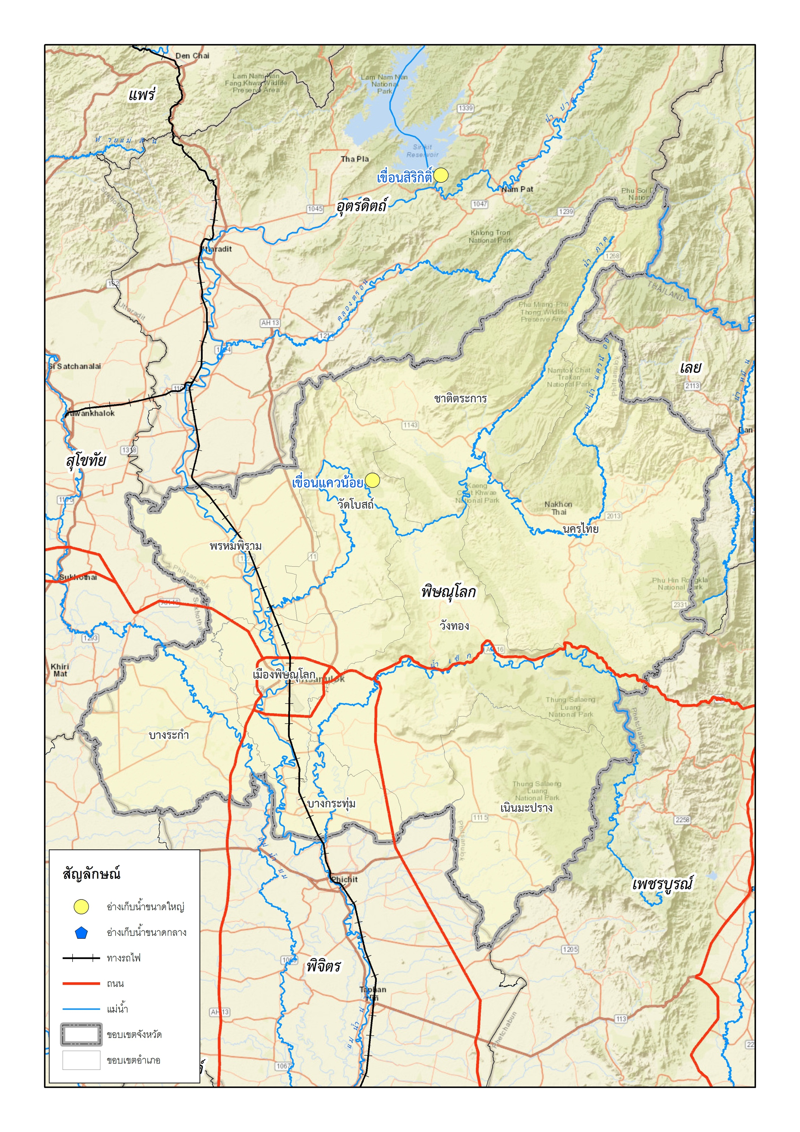
จังหวัดพิษณุโลก

Slide 10
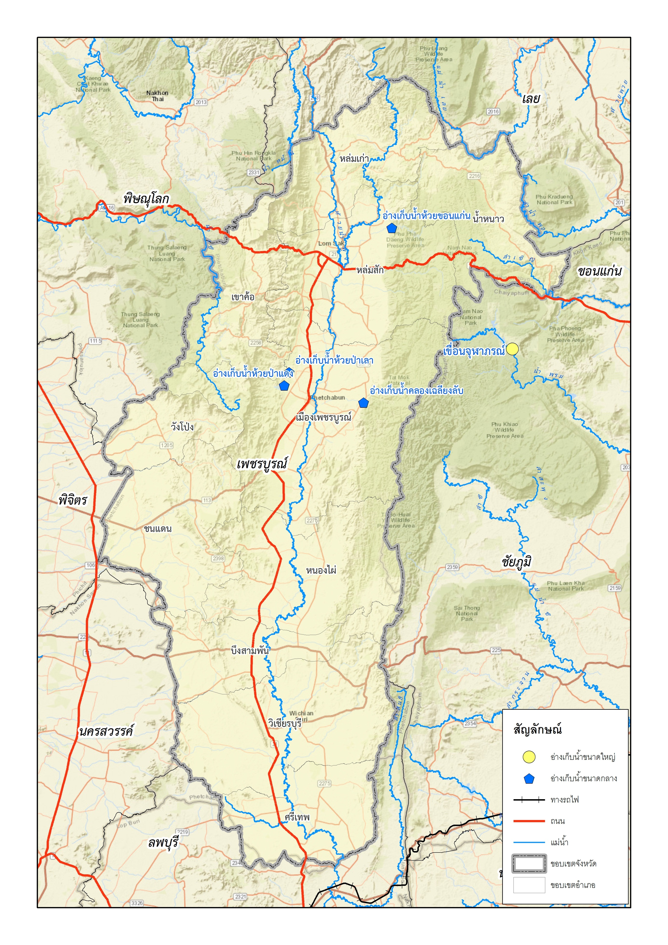
จังหวัดเพชรบูรณ์

Slide 11
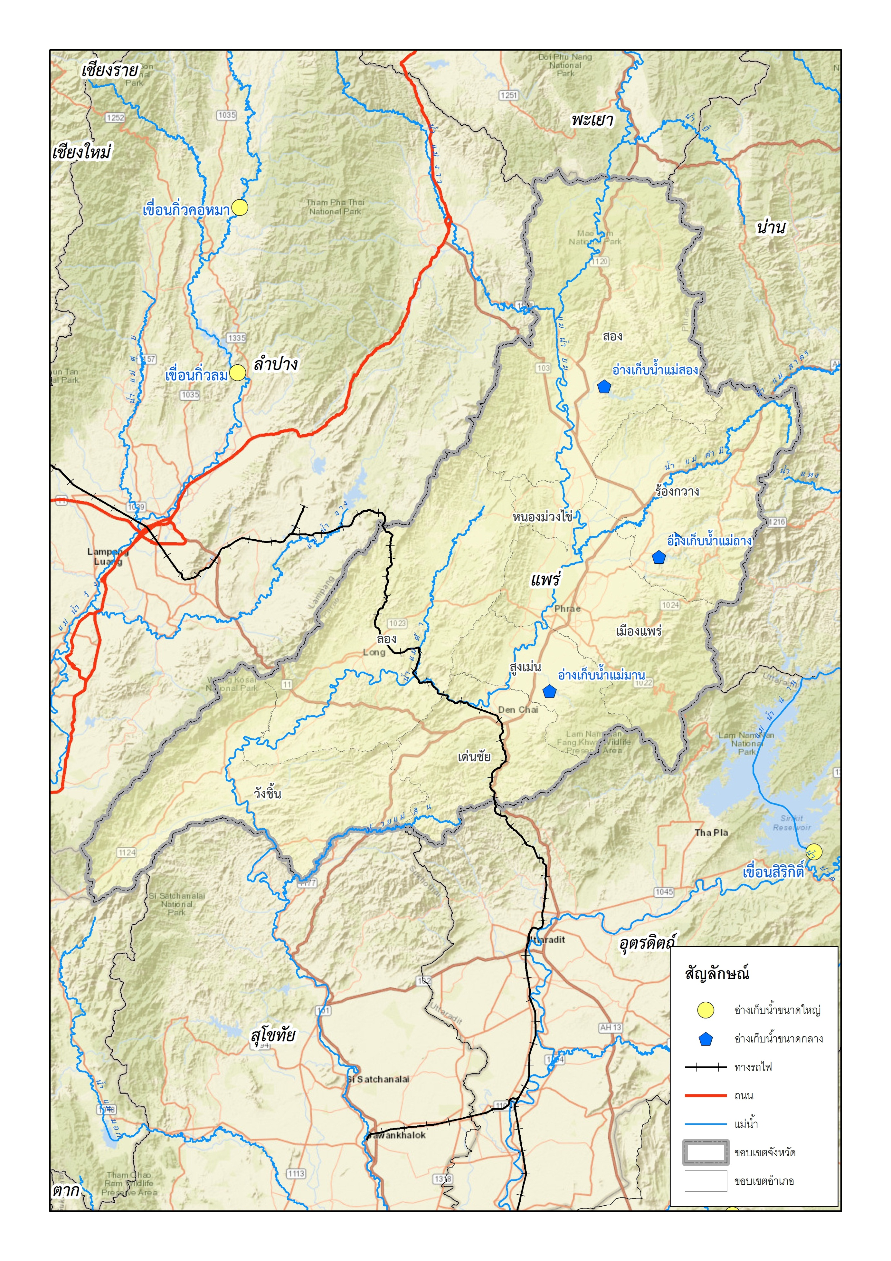
จังหวัดแพร่

Slide 12
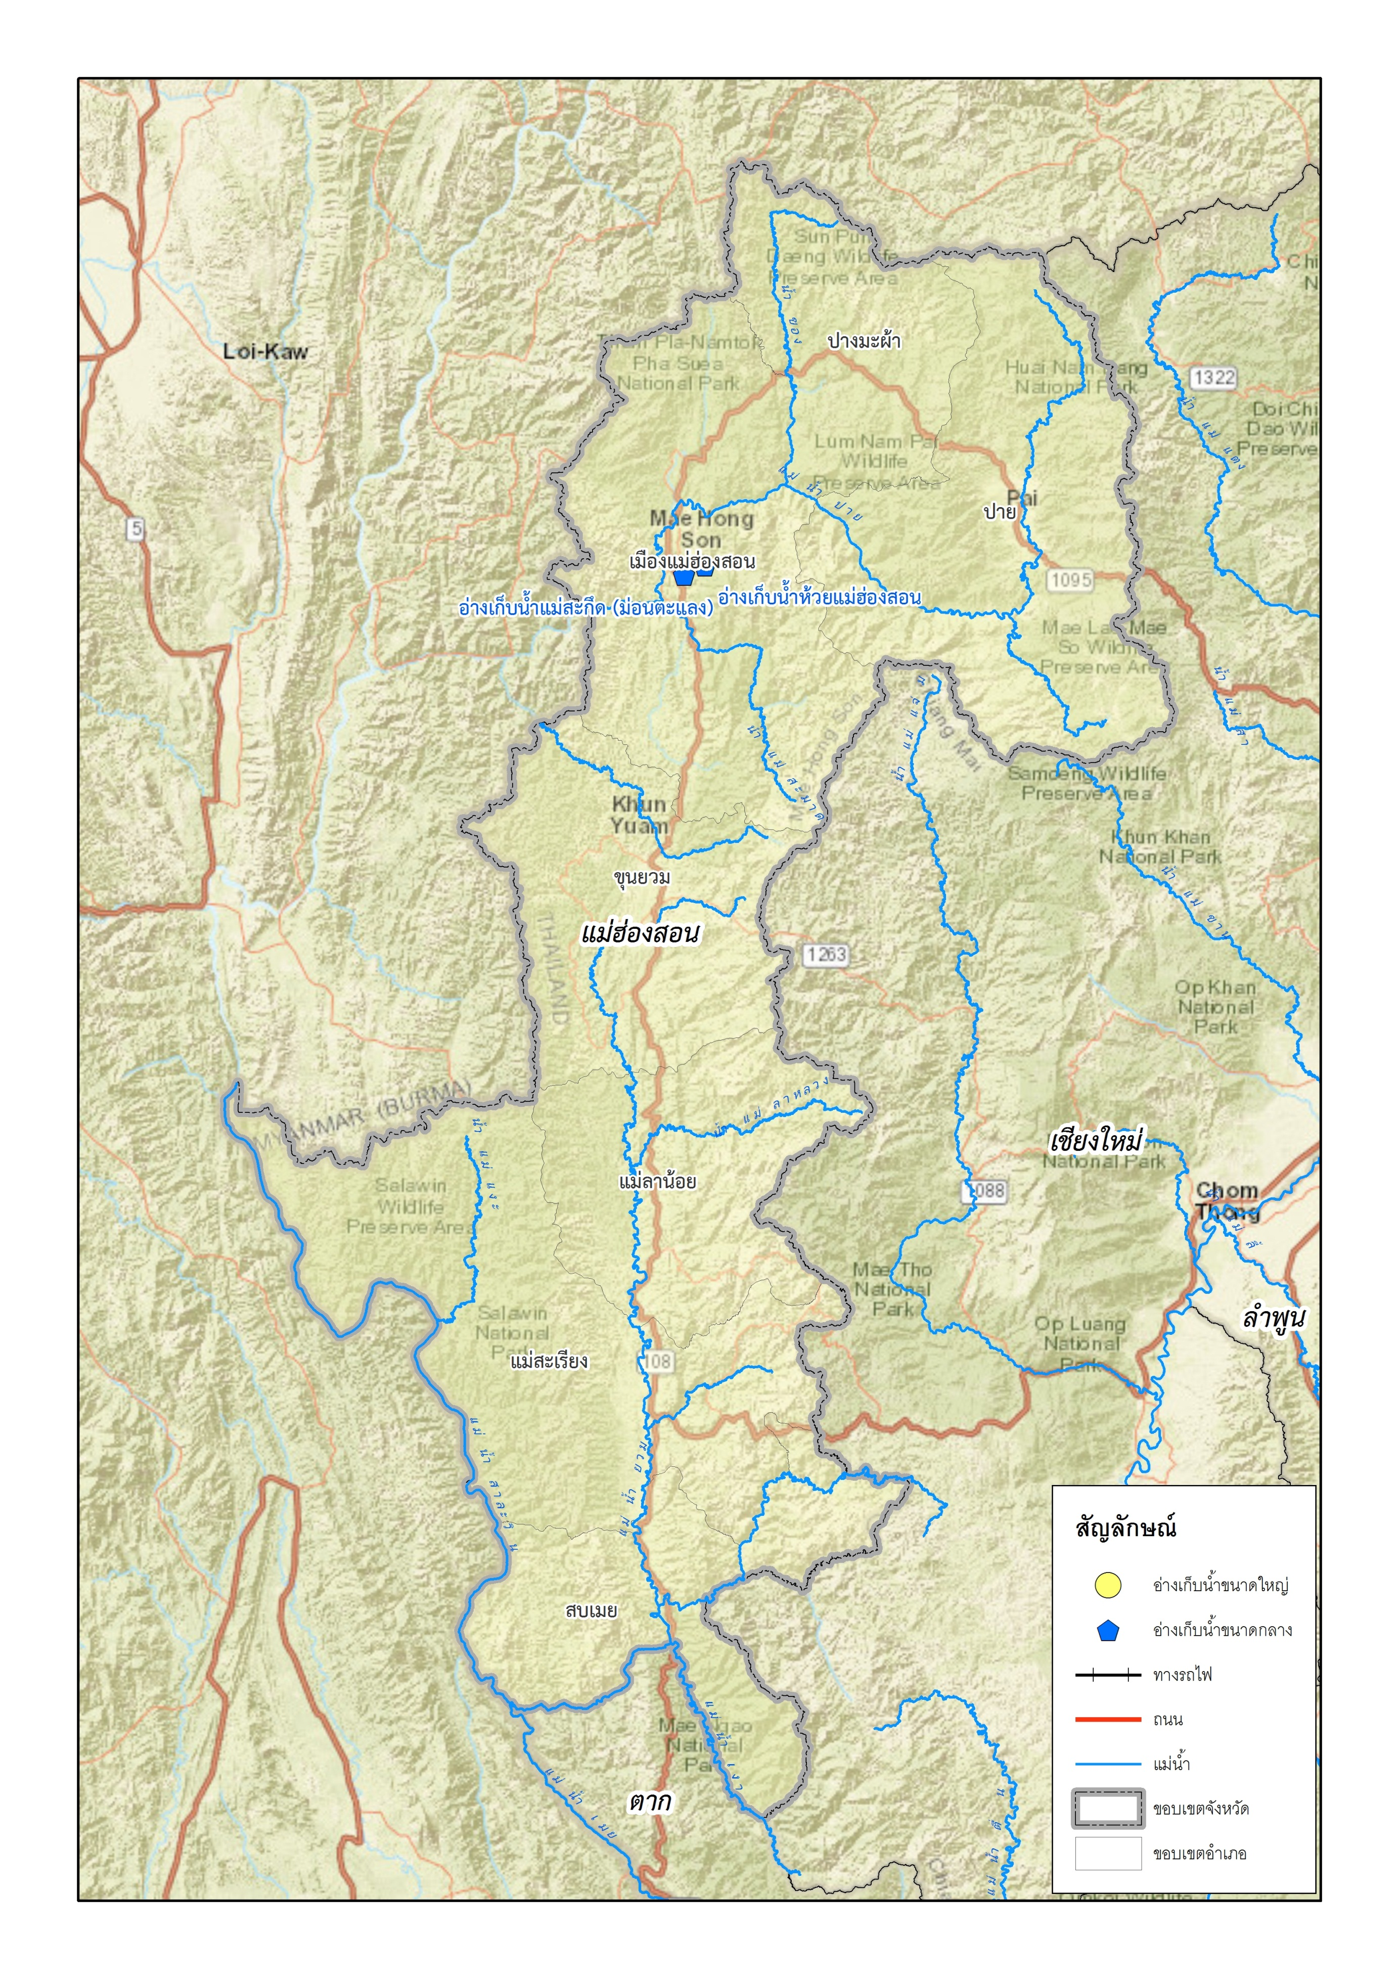
จังหวัดแม่ฮ่องสอน

Slide 13
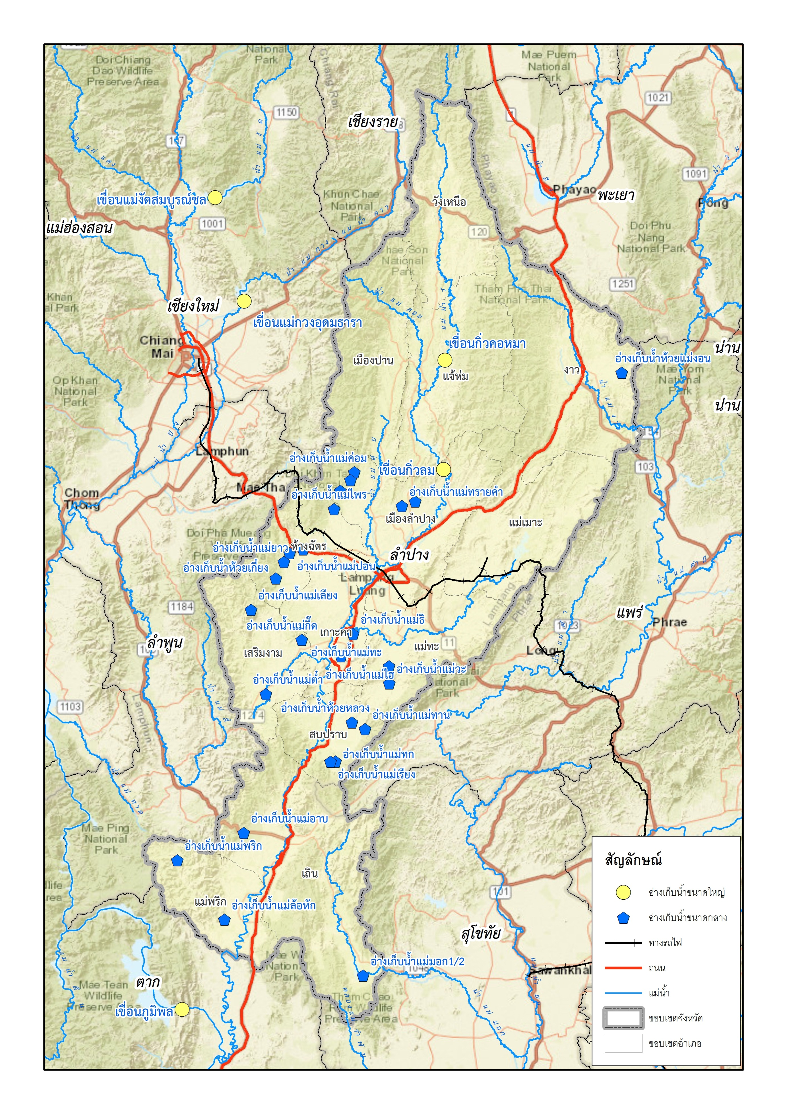
จังหวัดลำปาง

Slide 14
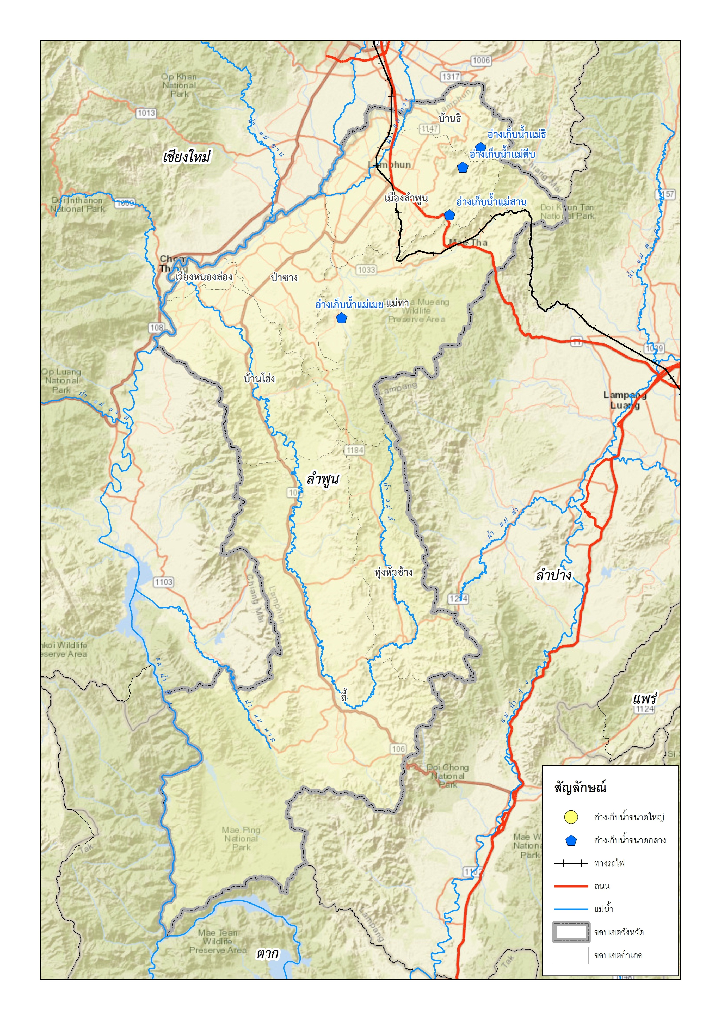
จังหวัดลำพูน

Slide 15
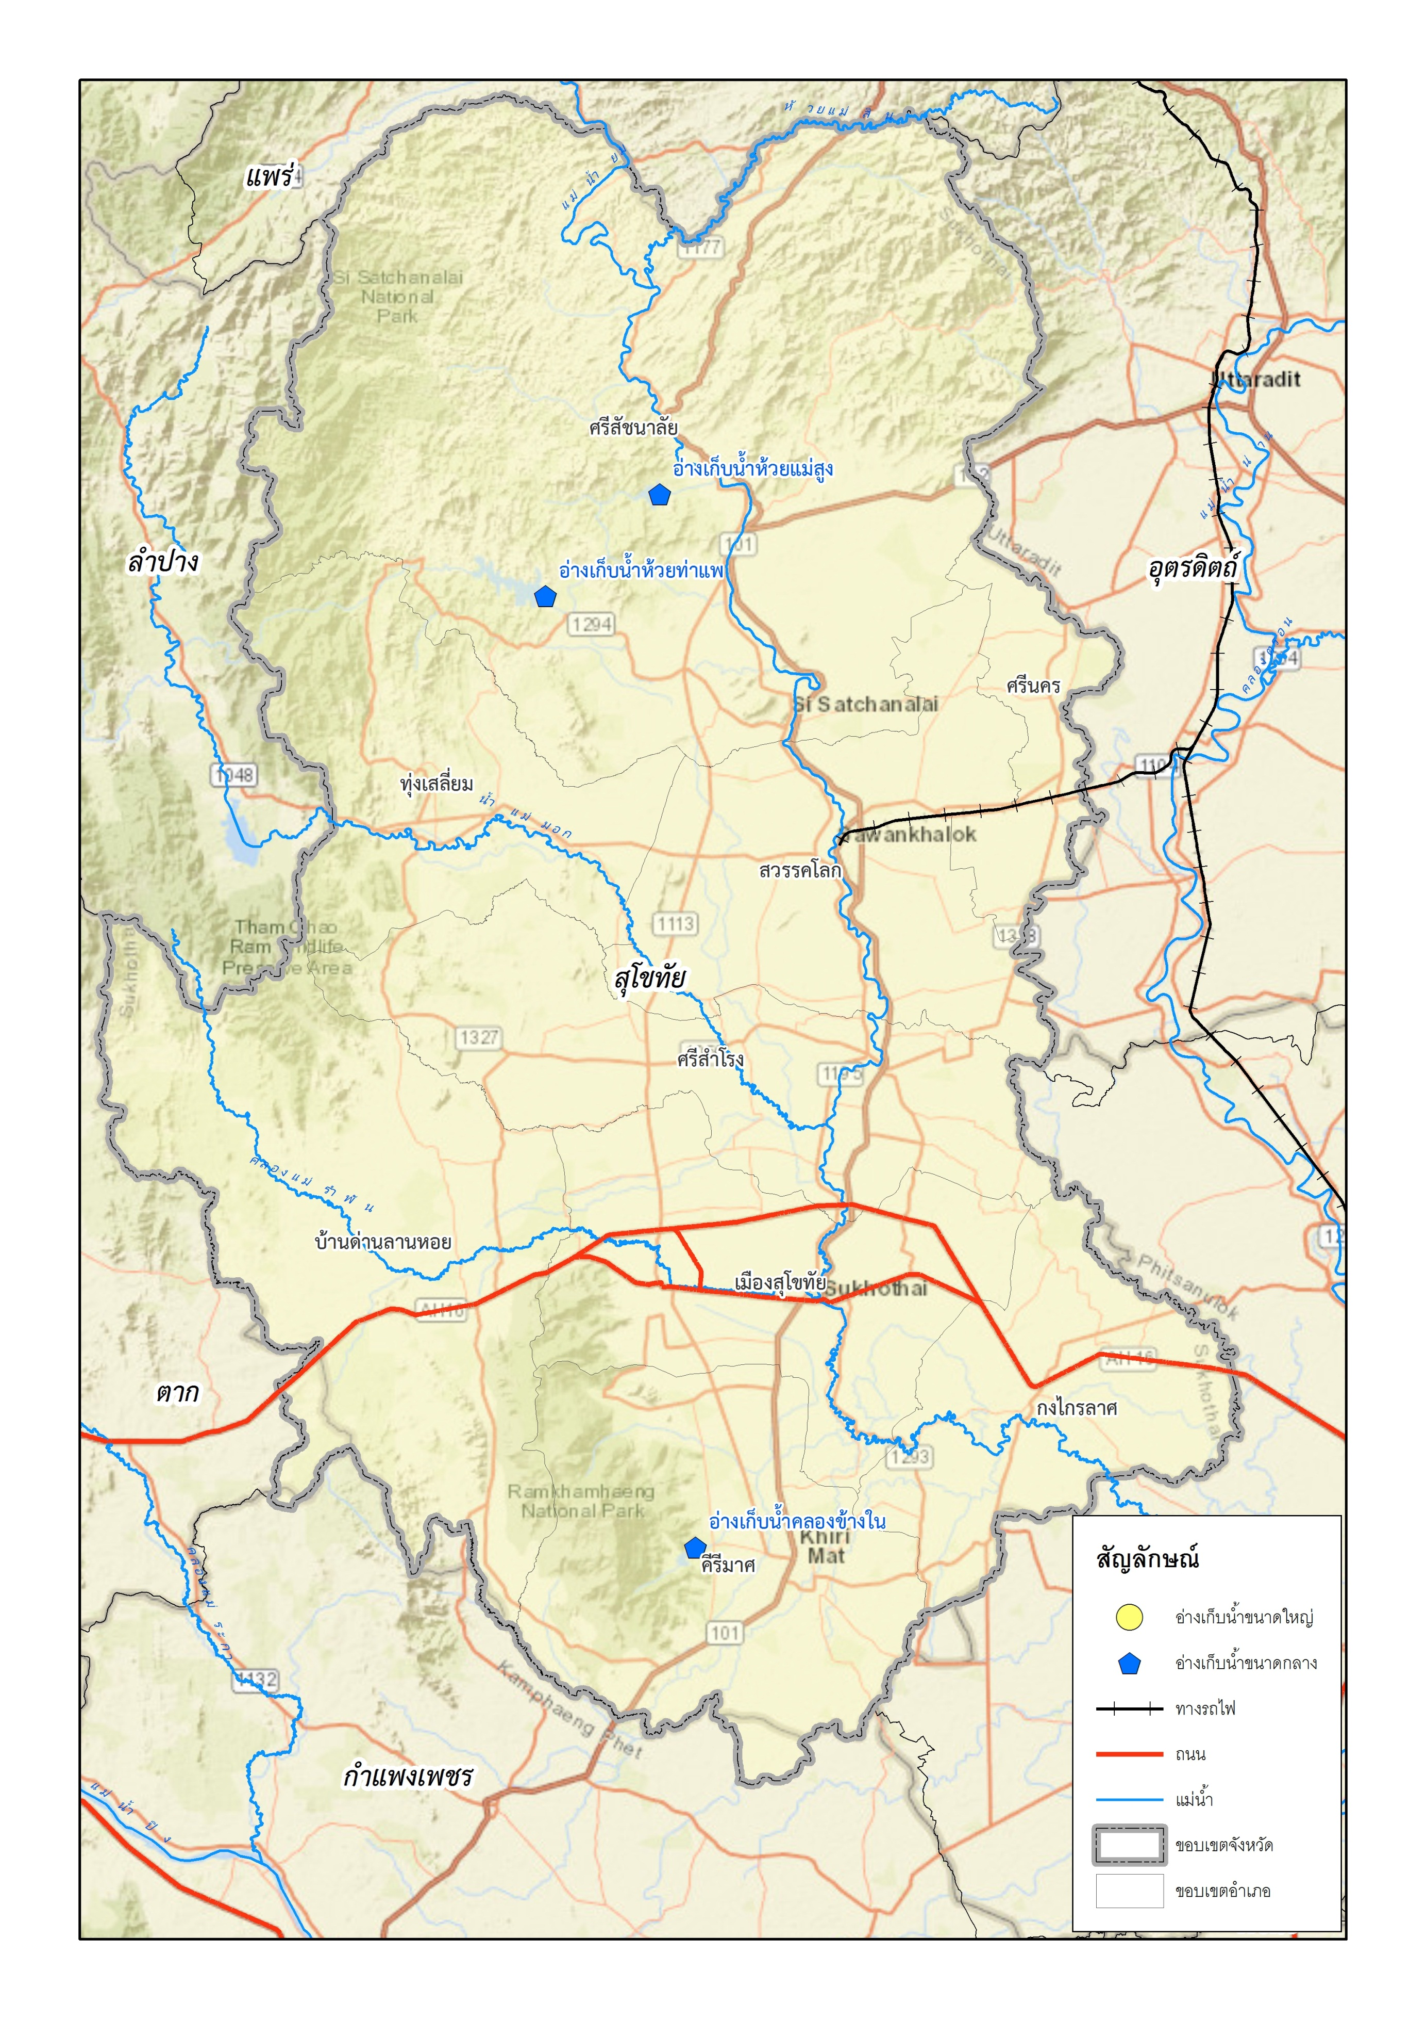
จังหวัดสุโขทัย

Slide 16
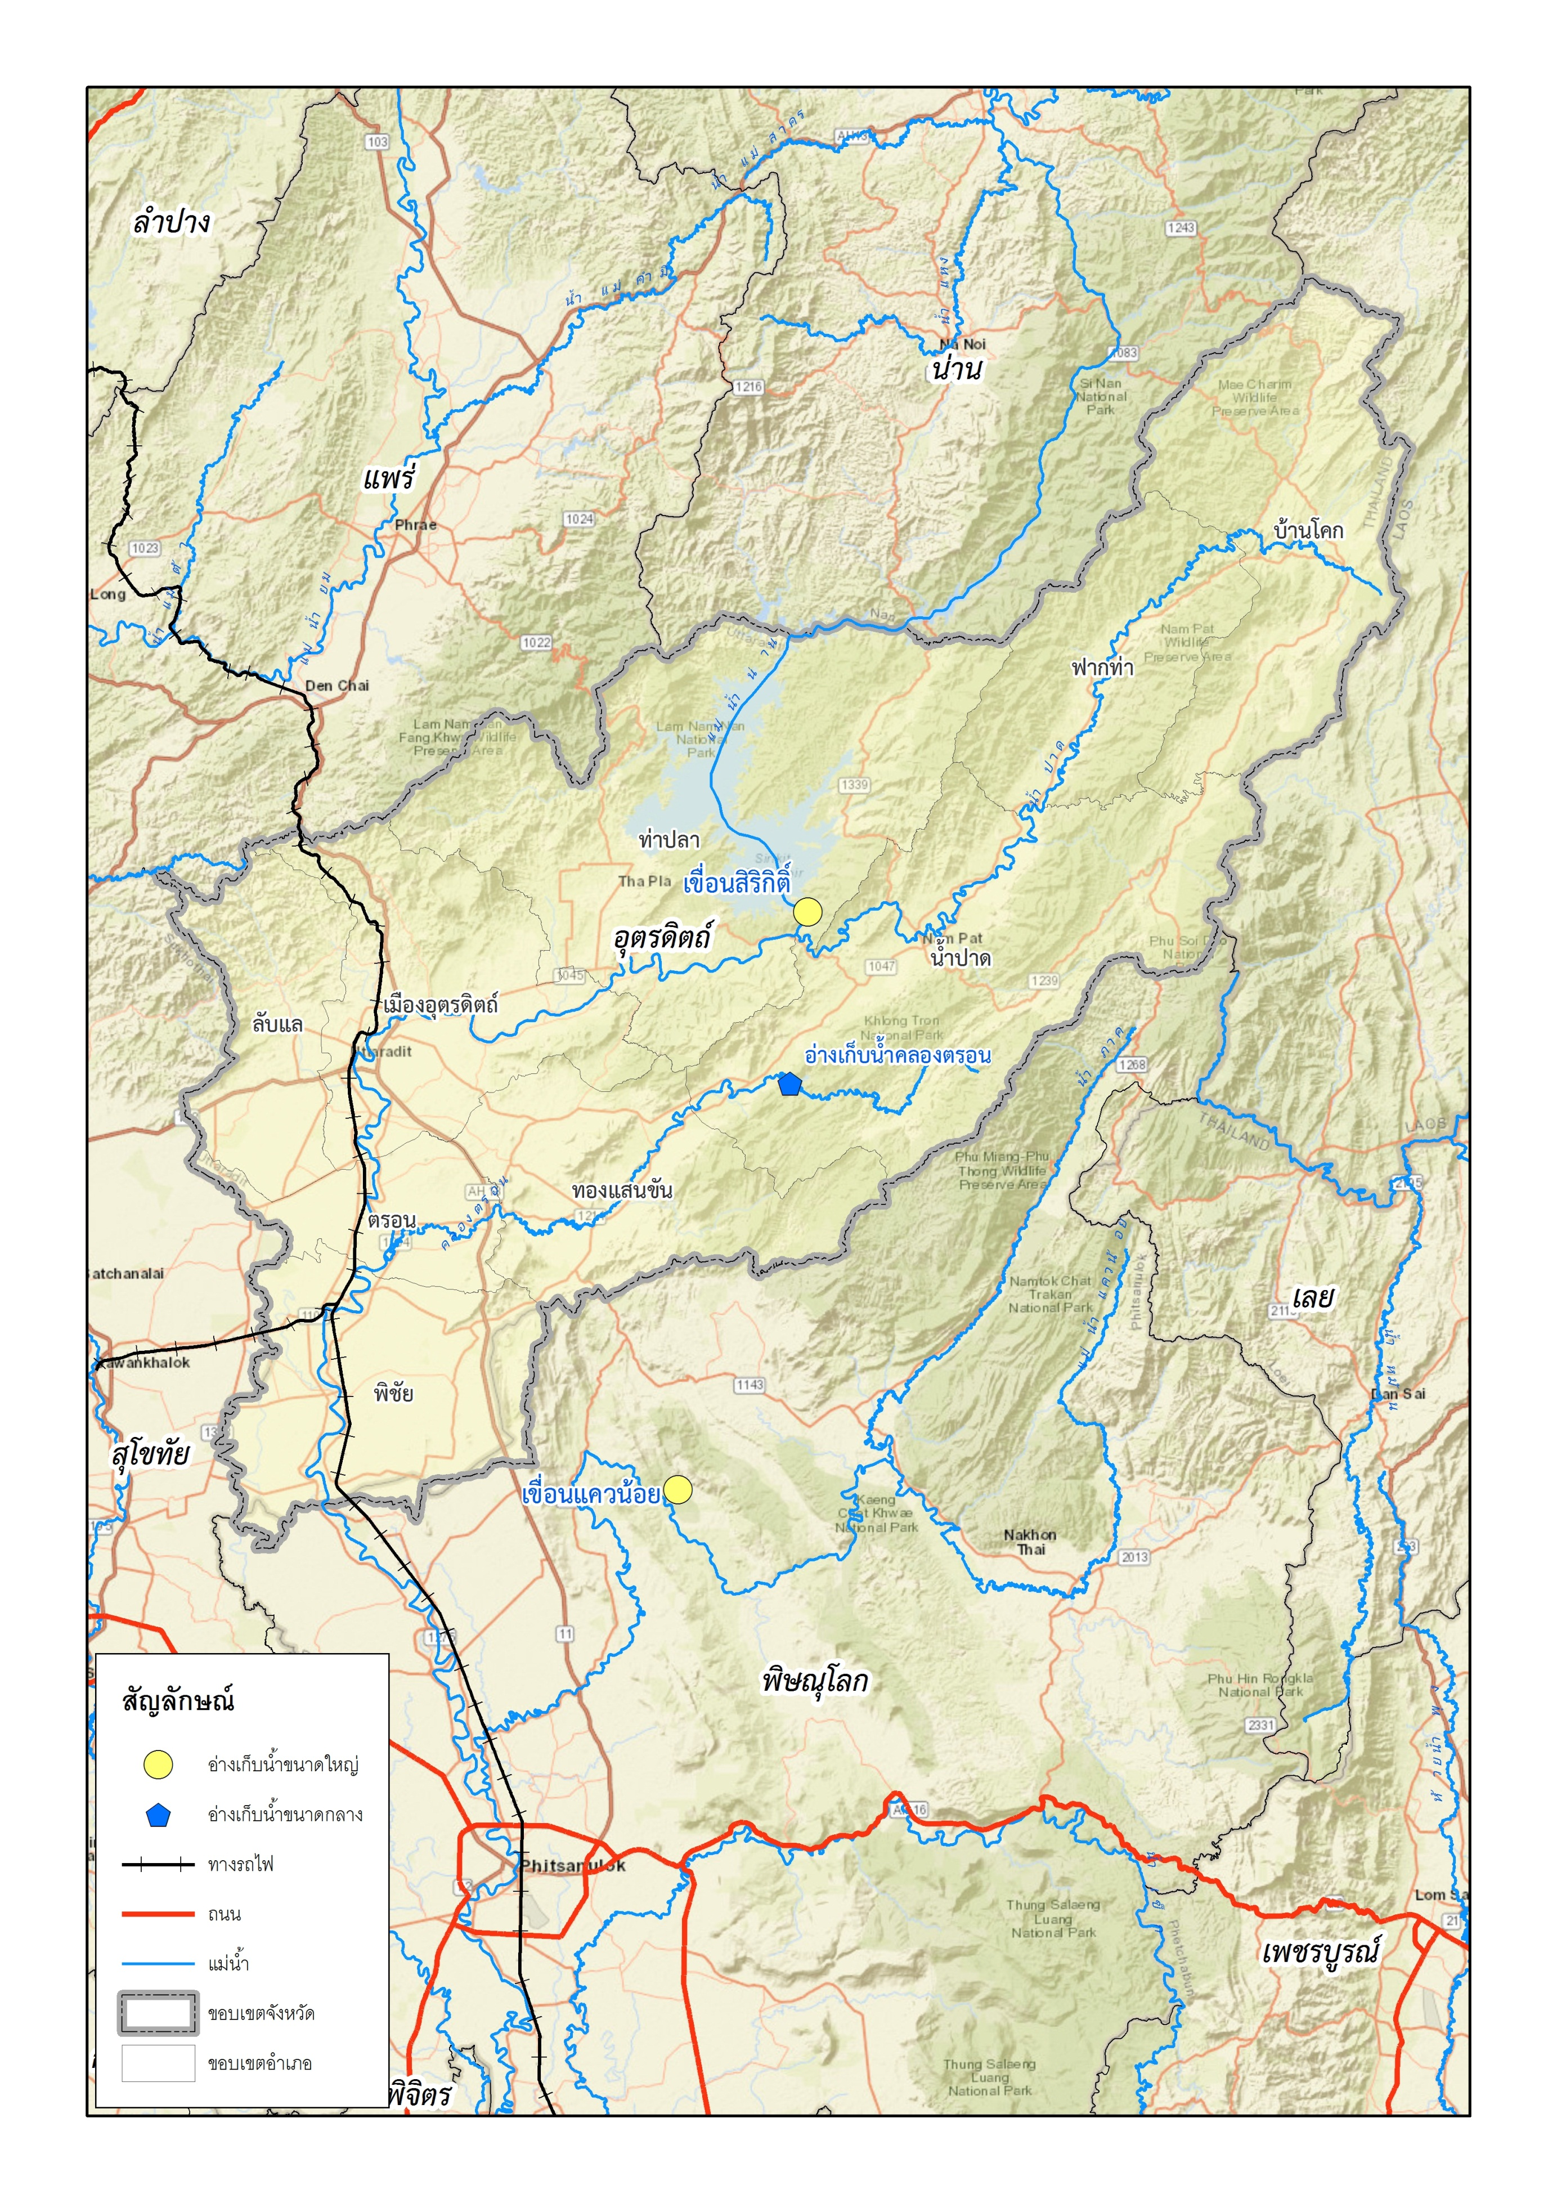
จังหวัดอุตรดิตถ์

Slide 17
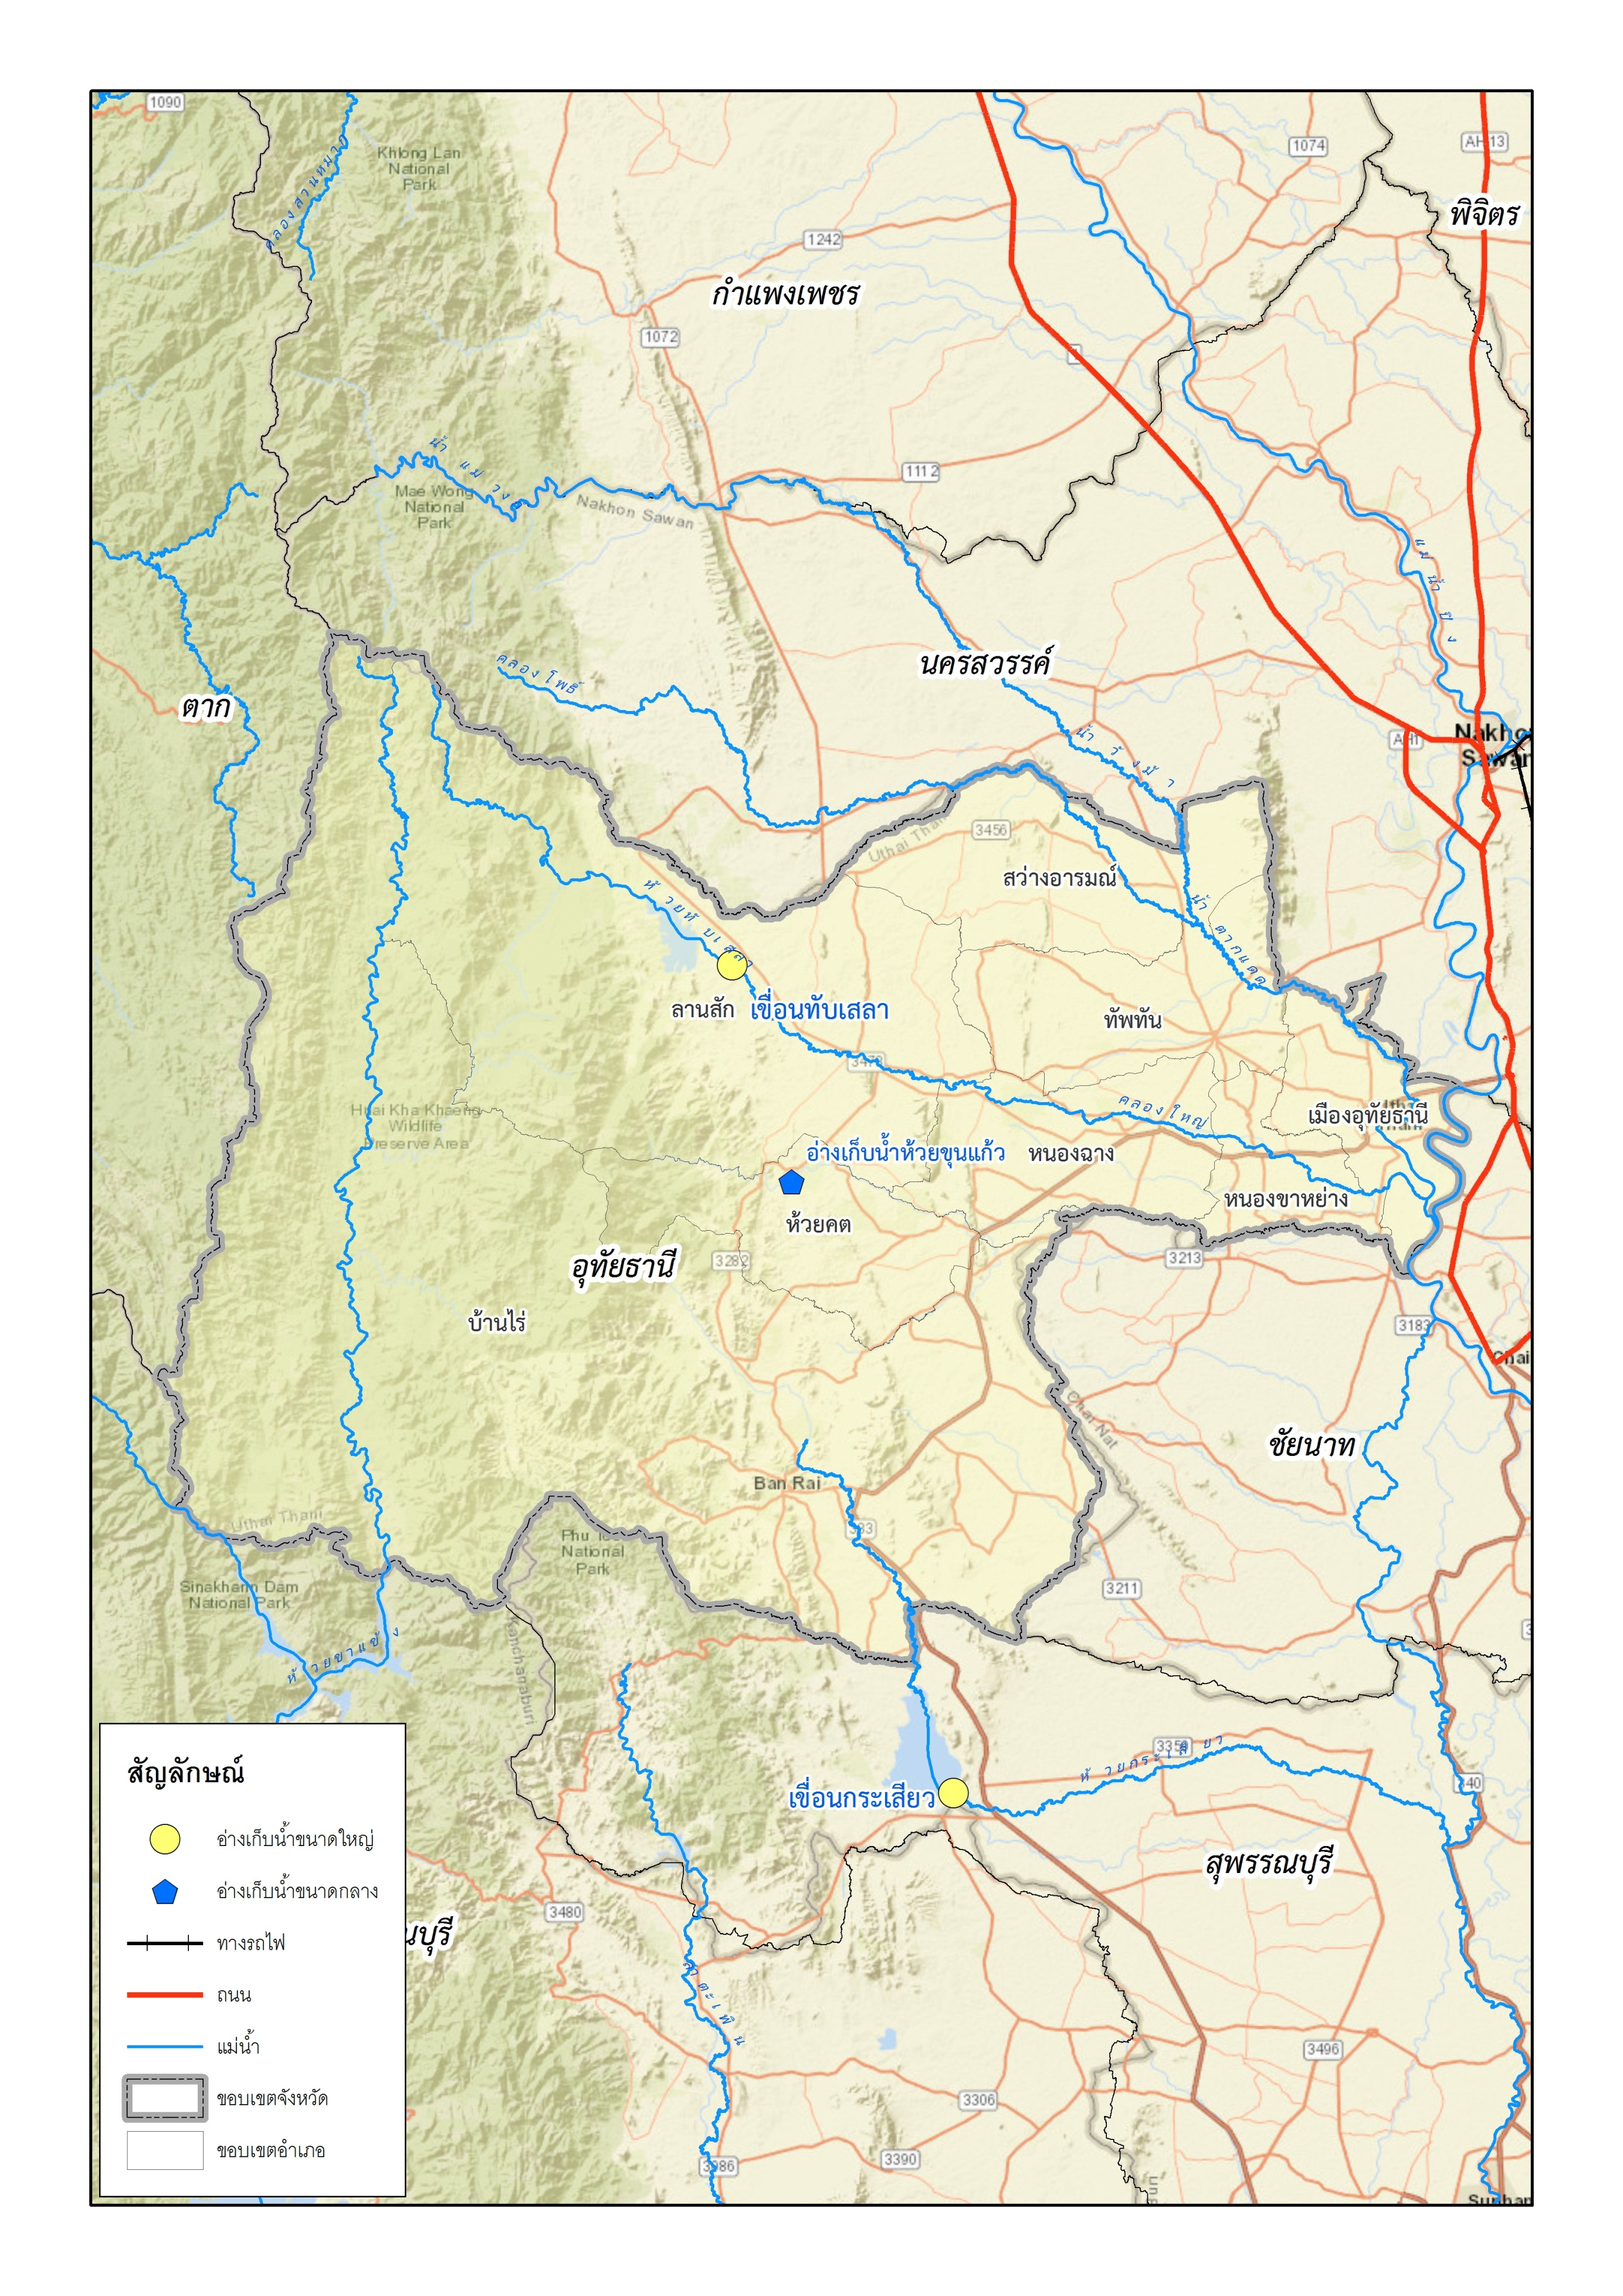
จังหวัดอุทัยธานี

